Slide 1
Файловая система
“Системное программирование и операционные системы”
Всеволод Дёмкин

Slide 2
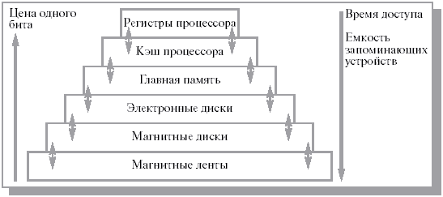
Память компьютера

Slide 3
Файловая система‏
Компонент ОС, отвечающий за постоянное хранение данных.
Задачи:
неограниченные объемы
сохранение (persistence)‏
одновременная доступность многим процессам

Slide 4
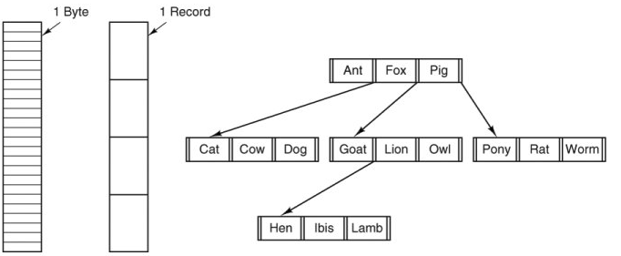
Файл
Файл – это именованная область диска.
Файл – это объект файловой системы, используемый для хранения данных.
  Подходы к хранению файлов:
  - последовательность байтов
  - последовательность более крупных блоков
  - древовидная струтура ключ-значение

Slide 5
Файл (2)‏
Типы файлов:
обычные
директории
символьно-специфические
блочно-специфические
сокеты
файлы метаданных
Доступ: последовательный/случайный

Slide 6
Атрибуты файла
защита
владелец
флаги: RO, скрытый, архивный, резервный, системный
время создания, модификации, последнего доступа
размер, ограничения по размеру
размер записи, позиция ключа, длина ключа

Slide 7
Операции над файлами
create
delete
open
close
read
write
append
seek
get attributes
set attributes
rename
lock

Slide 8
Директория
Обычно – это тоже файл.
Может хранить:
список метаданных для каждого файла
список ссылок на структуру метаданных
Понятие пути: абсолютный и относительный.
Специальные псевдо-файлы: . и ..

Slide 9
Операции над директориями
create
delete
opendir
closedir
readdir (list)‏
link
unlink
Ссылки:
жесткие
символические (специальный файл)‏

Slide 10
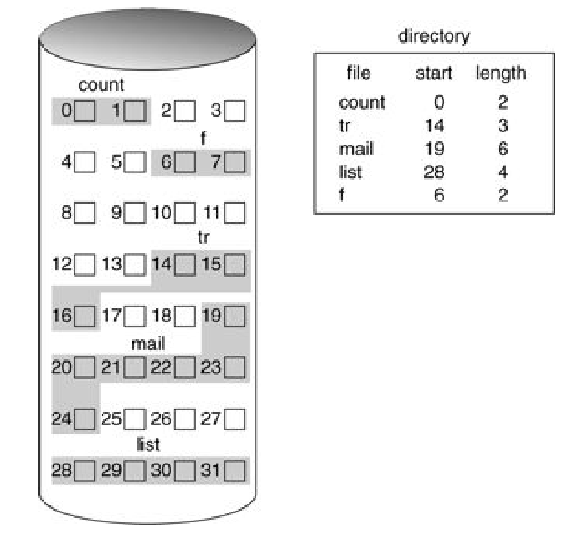
Схемы размещения файлов
непрерывная (магнитные и оптические носители)‏
  + легко реализовать
  + самая лучшая
  производительность
  - фрагментация
  - необходимость
  реализовать учет
  дырок
  - проблемы с ростом
  размера файла,
  записанного в дырку

Slide 11
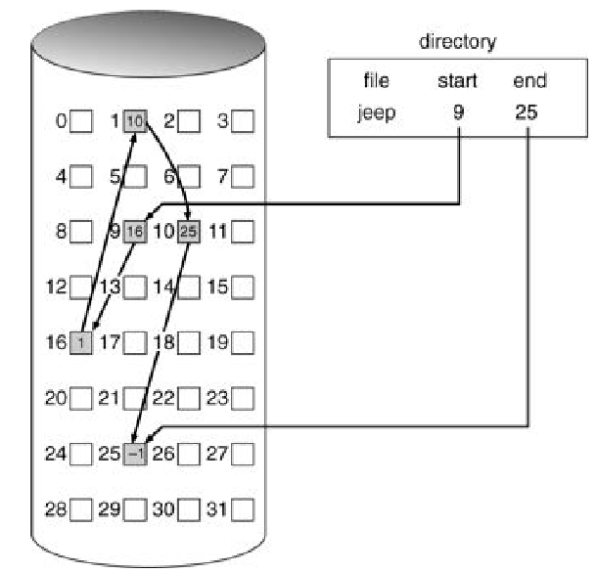
Схемы размещения файлов‏
связным списком (одинаковых блоков на диске)‏
  + нет внешней
  фрагментации
  + простота реализа-
  ции директорий
  - самая худшая
  производительность
  - не круглая цифра
  (в степенях 2)‏
  доступного места
  в блоке
решение: FAT

Slide 12
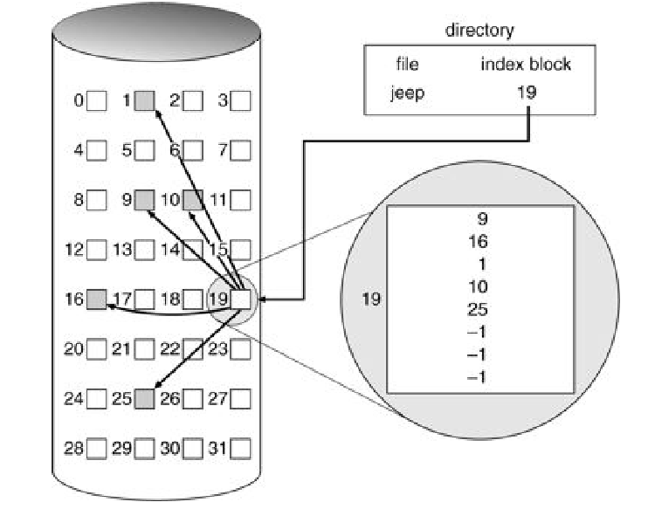
Схемы размещения файлов‏
Индексная (с помощью i-node)‏
  + метаданные хранятся
  на диске, подгру-
  жаются в память
  on-demand
  - фиксированный
  размер записи
  в i-nod'е

Slide 13
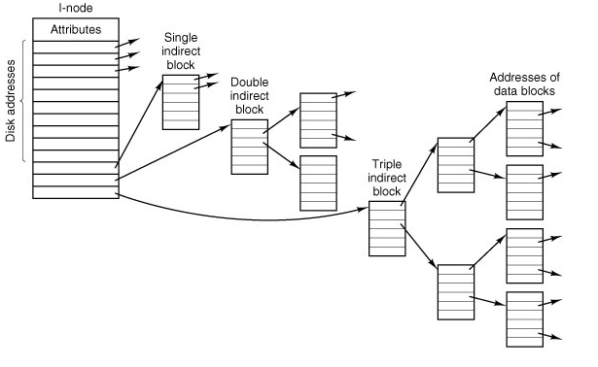
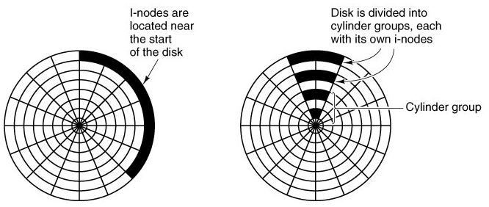
Оптимизация i-nod'ов

Slide 14
Размещение данных на диске
Размер минимального блока данных
Учет:
битовые карты
связные списки

Slide 15
Резервное копирование
Методы:
корзина
теневое копирование
полный и инкрементальный бэкап
физический дамп (что делать с незанятыми и плохими блоками), логический дамп
Безопасность при удалении или страховка пользователя?
Версии?

Slide 16
Проверка целостности
Для файлов
пропавшие блоки
дупликаты в списке свободных блоков
ссылка на один блок из нескольких файлов
Для директорий:
неверное значение счетчика в i-nod'e
слишком большой номер i-nod'а

Slide 17
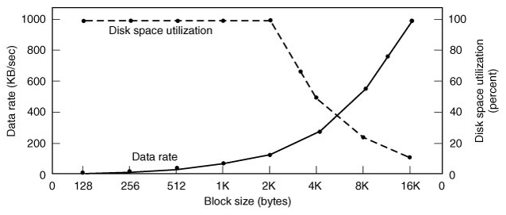
Оптимизация
Кэширование
LRU эффективен, но точный LRU вреден
sync или кеш со сквозной записью
Чтение блоков наперед (seq vs rand access:
запоминать шаблон использования)‏
Уменьшение свободного хода дисковой головки –
помещение блоков в один циллиндр

Slide 18
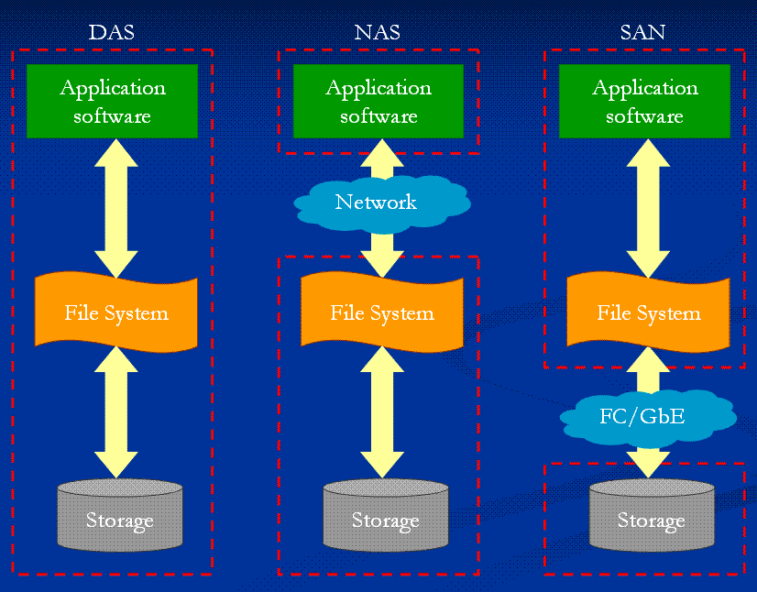
Аппаратные технологии
ATA, SATA (ATAoE)‏
SCSI (iSCSI)‏
USB, Firewire

Slide 19
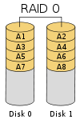
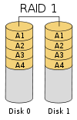
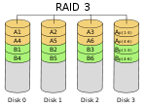
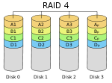
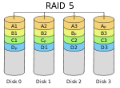
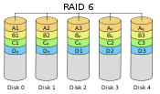
RAID
Уровни:
RAID 10 (1+0, 0+1)‏
RAID 5+0, RAID 5+1

Slide 20
Современные ФС
http://en.wikipedia.org/wiki/List_of_file_systems
Реальные
Виртуальные (в памяти)‏
На основе БД
Транзакционные
Сетевые
Распределенные
Мета ФС

Slide 21
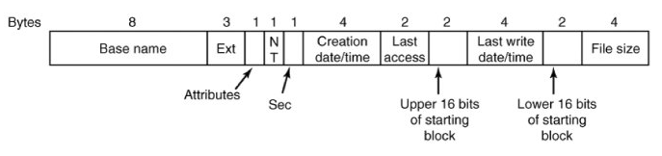
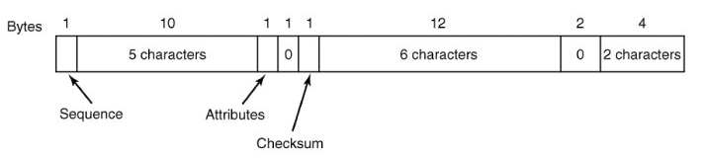
Windows ФС
FAT (FAT16)‏
VFAT (FAT32)‏
  0x0F

Slide 22
NTFS‏
Файлы переменной длины
UTF-16 (с возможностью указывать правила сортировки и т.п. для каждой группы языков на пофайловой основе)‏
файл – набор атрибутов, каждый из которых – это байтовый поток до 1КБ
MFT (Главная таблица файлов), каждая запись в которой соответствует файлу и хранит ссылки на все атрибуты (до 16 штук). Это файл, для которого зарезервированно 12,5% дискового пространства (поэтому он не фрагментирован)‏
Если файл больше, чем может вместиться в атрибут – атрибут может быть заголовком, который указывает на дополнительный файл (нерезидентный аттрибут), иначе это непосредственный файл. У файла может быть несколько потоков данных
права доступа
компрессия
шифрование

Slide 23
Журнальные ФС
Оптимизированны для записи крупными последовательными блоками (считается, что чтение практически всегда из кэша)‏
Необходимость в карте i-nod'ов
Необходимость постоянного сжатия журнала (решение: несколько сегментов)‏
Журналирование всего или только метаданных?

Slide 24
Сетевые ФС
NFS
RPC
SMB (CIFS, Samba)‏
не только доступ, но и IPC (через именованные конвееры – named pipes)‏
на NetBIOS, затем TCP/IP
NT Domain аутентификация
Opportunistic locking

Slide 25
ZFS
128-битная (1.84 × 10¹⁹ больше данных, чем в 64-битной ФС)‏
виртуальный бассейн (zpool) <
вирутальный диск (vdev) <
отдельные файлы, партиции, целые диски
транзакционная модель копирования при записи (copy-on-write) => быстрые снимки, клоны
возможность комбинации устройств на разных архитектурах

Slide 26
Google FS
большие файлы: миниммум 64MB
устойчивость к сбоям (redundancy)‏
большая пропускная способность на запись за счет времени отклика при чтении
Master и Chunk Сервера
минимум 3 копии
heartbeat
временные лицензии на запись

